Slide 1
Motivatie- en werkhoudingsproblemen
Passend onderwijs 8.1

Slide 2
Programma blok 8
8.1 Motivatie- en werkhoudingsproblemen
8.2 Sociale vaardigheden en emoties
8.3 Hemelvaartsweekend (vrij)
8.4 Speciaal (basis-)onderwijs (sbo, so, vso)
8.5 Thuiszitters
8.6 Werken aan workshop / opdracht (zie studiehandleiding)
8.7 Werken aan workshop / opdracht (zie studiehandleiding)
8.8 Presentaties op DVC? Of online?
8.9 Presentaties op DVC? Of online?
8.10 Voortgangsweek
Geen bpv-opdracht

Slide 3
Vorige keer 7.8 leerproblemen
Ontwikkelingsachterstand
Ontwikkelingsstoornis: Leerstoornis
Leerprobleem
Aan het einde van de les weet je het verschil tussen ontwikkelingsachterstanden, ontwikkelingsstoornissen en leerproblemen…
Lezen:
Boek: Activiteiten bij leren H2 Zorgleerlingen
2.2 Passend onderwijsaanbod
Boek: Ontwikkeling en activiteiten H16+H17
16.3 Problemen in de ontwikkeling
17.3 Leerstoornissen

Slide 4
Vandaag
Motivatie
Leerbevorderende activiteiten
Motivatieproblemen
Werkhoudingsproblemen
Tips voor begeleiden
Lezen en maken

Slide 5
Theorie
Boek: Ontwikkeling en activiteiten PW
H15.3.2 Leerbevorderende activiteiten
H19.8 en 19.9 Specifieke aandachtspunten
Boek: Onderwijsassistent School en didactiek PW
H2.2.5 Stimuleren van de ontwikkeling
https://gedragsproblemen-kinderen.info/werkhoudingsproblemen/
https://www.leraar24.nl/49967/hoe-kun-je-leerlingen-intrinsiek-motiveren/ (6.20 min filmpje + website met uitleg)

Slide 6
Kinderen in de klas die niet gemotiveerd zijn.
Niet mee willen doen.
Storen.
Klieren…
Jeetje wat lastig!
De les van vandaag helpt je, hopelijk om hen beter te kunnen begrijpen en begeleiden.

Slide 7
Stimuleren van de ontwikkeling
Als onderwijsassistent ben je gericht op het stimuleren van de ontwikkeling van kinderen

Slide 8
Leerbevorderende activiteiten
Je kunt eigenlijk van alles iets leren. Maar of je ergens ook iets van leert hangt af van een aantal voorwaarden. Deze factoren spelen altijd een rol wanneer mensen iets (willen) leren.
5 algemene leerbevorderende factoren:
Motivatie
Beloning
Kleine stappen
Herhaling
Interactie

Slide 9
1. MOtivatie
= de prikkel die mensen ertoe beweegt om iets te doen of na te streven
Persoon van wie je iets leert is belangrijk (jongeren)
Doel en bruikbaarheid uitleggen helpt (jongeren)
Gevoel hebben dat je zelf invloed hebt op hoe en wat je doet helpt
2 vormen: intrinsiek en extrinsiek (volgende pagina’s)

Slide 10
Intrinsieke Motivatie = willen
= innerlijke drijfveer om te willen leren of iets te willen doen of begrijpen
Iets zelf willen weten is krachtiger dan iets moeten doen
Ideale situatie:
Je doet iets omdat het je interesse heeft, omdat je het leuk vindt, je er goed bij voelt. Het is jouw keuze.
Dat wat je onthoudt blijft beter en langer in je hoofd hangen…

Slide 11
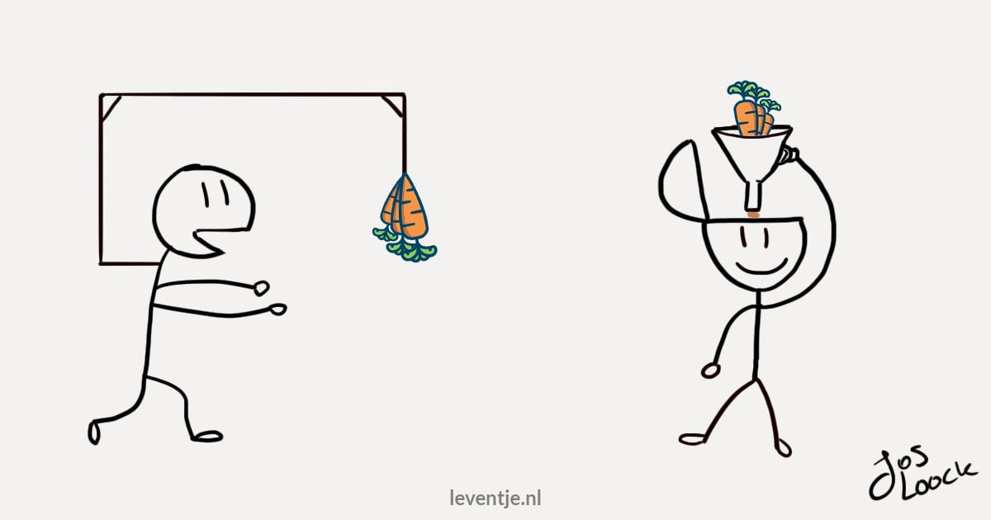
Intrinsieke motivatie
Hoe herken je dit bij kinderen?
Werken en doen hun best omdat zij dat zelf willen
Doen het, omdat ze het leuk of interessant vinden
Zijn leergierig en hebben interesse
Werken geconcentreerd, met aandacht en leveren kwaliteit
Voelen dat ze het aan kunnen
Zijn productief en creatief
Zien het belang van een taak of opdracht
Werken met plezier en zijn trots op wat ze doen
Hebben weinig tot geen aansturing nodig

Slide 12
Extrinsieke motivatie = moeten
= alles wat van buitenaf komt en iemand motiveert tot bepaald gedrag
= iets doen omdat het moet

Slide 13
Extrinsieke motivatie
Hoe herken je dit bij kinderen?
Werken omdat iemand anders het wil
Hebben prikkels van buitenaf nodig om aan de slag te gaan
Doen iets voor een beloning
Doen iets om straf te vermijden
Doen iets om complimentjes te krijgen
Zijn minder productief
Beleven minder plezier aan het uitoefenen van de taak
Hebben (meer) aansturing van iemand anders nodig

Slide 14
https://www.leraar24.nl/49967/hoe-kun-je-leerlingen-intrinsiek-motiveren/ (6.20 min filmpje + website met uitleg)

Slide 15
Stimuleren intrinsieke motivatie
Wat kun jij doen om de intrinsieke motivatie te stimuleren?
Zelf enthousiast zijn (positieve grondhouding hebben) → goede voorbeeld geven
Goed aansluiten bij niveau en interesse leerlingen (zone van naaste ontwikkeling)
Rijk onderwijsklimaat
Verantwoordelijkheid geven
Keuzes en extra uitdaging op verschillende gebieden en niveaus
Verschillende opdrachten, materialen, vraagstukken
Hoge verwachtingen hebben
Motivatie en talenten helpen ontdekken
Help doorzetten als het even niet lukt. Kijk vooral naar wat al wel lukt en goed is gegaan (reflecteren)
Kort samengevat: begeleiden, stimuleren en insprireren! En dit met aandacht en respect…

Slide 16
2. beloning
Belonen werkt stimulerend
Complimenten
Goed cijfer halen
Overgaan naar volgend leerjaar of hoger niveau
Gevoel hebben dat je iets goed kunt
Gevoel van trots
→ Is dus wel een extrinsieke motivator

Slide 17
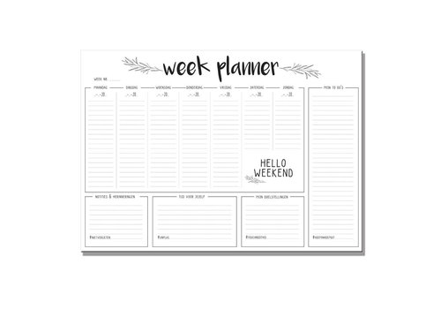
3. Kleine stappen
Leren gaat het makkelijkste in:
Kleine stappen
Overzichtelijk zijn

Slide 18
4. Herhaling
Hoe vaker je iets herhaalt hoe groter de kans dat je het onthoudt of het goed kunt.
MAAR: Iets moeten leren wat je eigenlijk al kunt werkt averechts
Storend gedrag
Afhaken
Niet te motiveren voor bv huiswerk
Hoe weet je nu of iemand iets echt al weet of het alleen maar zegt om ervan af te zijn?

Slide 19
5. Interactie
Actief aan de slag gaan zorgt voor aandacht
Passieve houding maakt dat gedachten af kunnen dwalen

Slide 20
Verder
Geen interesse tonen
Klieren
Niet geconcentreerd aan een taak werken
Geen hulp vragen
→ Aanwijzing voor: motivatieproblemen?

Slide 21
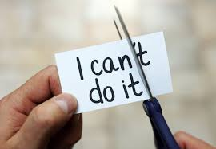
Maar motivatieproblemen kunnen ook komen door:
Te weinig uitgedaagd worden
Te weinig van iemand vragen
Of juist teveel vragen van iemand
Iets te moeilijks moeten doen

Slide 22
Werkhoudingsproblemen
Een aantal kenmerken:
Concentratie
Aandacht
Houding

Slide 23
a. Concentratie
Er is een verschil tussen:
Concentratiemoeilijkheden
Er is iets gebeurd en je gedachten zijn er niet bij
Tijdelijk
Concentratiestoornissen
Proces in de hersenen dat niet opgelost of opgelost kan worden
Aangeboren, je moet ermee leren leven
Het kan je niet aangerekend worden dat concentreren niet lukt
Adhd, add

Slide 24
B. Aandacht
Er zijn verschillende vormen van ergens je aandacht bij kunnen houden:
Gerichte aandacht: Het kind wordt dan niet afgeleid door dingen die buiten hem om gebeuren, maar kan zijn aandacht bij de opdracht houden.
Volgehouden aandacht: Als het kind zijn aandacht voor langere tijd bij de opdracht kan houden.
Verdeelde aandacht: Het kind kan zijn aandacht verdelen over verschillende aspecten van de opdracht. Dat is belangrijk om een ingewikkelder vraagstuk op te kunnen lossen.
Hoeveel aandacht je ergens aan kunt geven maakt welke werkhouding je kunt laten zien.

Slide 25
c. houding
Starten zonder de opdracht te lezen
Reageren op de kleine, in het oog springende, details
Gokken
Geen systeem in je werk
Geen overzicht
→ Zo weet je uiteindelijk niet wat je hebt gedaan

Slide 26
Een hoop theorie…
Zonder officiële oorzaak…
Die is er ook niet altijd…

Slide 27
Oorzaken
Soms zijn er geen oorzaken of problemen te ontdekken voor de gedrags- en werkhoudingsproblemen. Maar soms ook wel… dan kun je denken aan:
Aandachtsstoornissen: ADD, ADHD
Meer- of hogerbegaafde leerlingen
Achterstand taalontwikkeling
Motoriek
Voldoende ruimtelijk inzicht
Auditief en visueel geheugen
Geen stimulans vanuit huis
De klas leidt af (ruimte, lokaal, leerlingen…)

Slide 28
Wat kun je wel doen?
Het is belangrijk om te focussen op dat wat je wel kunt doen om leerlingen gemotiveerd aan het werk te laten gaan.
Hoe kun jij de ontwikkeling van de kinderen het beste stimuleren? Dat is tenslotte dat waar je het voor doet…
Of er nu wel of niet een officiële oorzaak is voor motivatie of werkhoudingsproblemen. Je moet er toch mee aan de slag in de klas.

Slide 29
Tips voor begeleiding bij problemen
Een aantal dingen zijn, als onderwijsassistent, handig om te weten/doen als je te maken krijgt met gedrags- en werkhoudingsproblemen:
Laat je nooit leiden door je eigen emotie
Geef ruimte voor gevoelens van het kind, maar geef ook grenzen aan
Probeer gedrag niet als persoonlijke aanval te zien
Evalueer regelmatig je eigen gedrag
Weet je je geen raad? Overleg met anderen!

Slide 30
Maar ook:
Zorg voor structuur (dat houdt het overzichtelijk)
Heb geduld
Verbaliseren (verwoorden)
Visualiseren (plaatje ervan maken)
Voordoen nadoen

Slide 31
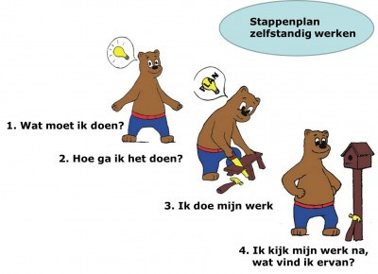
Beertjesmethode (Meichenbaum)
In het onderwijs wordt door kinderen met werkhoudingsproblemen veel gewerkt met de beertjesmethode van Meichenbaum, om te kunnen komen tot zelfstandig werken:
Als je ernaar zoekt op internet zul je zien
dat er ook hippere versies van gemaakt zijn ☺

Slide 32
En nu?
Lees
Maak
Boek: Ontwikkeling en activiteiten PW
H15.3.2 Leerbevorderende activiteiten
H19.8 en 19.9 Specifieke aandachtspunten
Boek: Onderwijsassistent School en didactiek PW
H2.2.5 Stimuleren van de ontwikkeling
Je kunt ook nog kijken op (mag, moet niet): https://gedragsproblemen-kinderen.info/werkhoudingsproblemen/
https://www.leraar24.nl/49967/hoe-kun-je-leerlingen-intrinsiek-motiveren/ (6.20 min filmpje + website met uitleg)
10 vragen via het volgende formulier:
https://forms.office.com/Pages/ResponsePage.aspx?id=9ElCeeDcfkiBt7rM6FCp4mSaXEVBhFBAudXWtXqxwEFUNTlPQUVESzRWVFZEOU8xNFpIRU5GSEg2Vy4u Zorg dat dit volgende week af is. Mijn tip: maak het nu gelijk ;)
(Kan ook op Thieme online leeromgeving boek Ontwikkeling en activiteiten Thema 6, 6.19 vraag 3,4,5 en Thema 5, 5.15 vraag 2 en 4)

Slide 33
Programma blok 8
8.1 Motivatie- en werkhoudingsproblemen
8.2 Sociale vaardigheden en emoties
8.3 Hemelvaartsweekend (vrij)
8.4 Speciaal (basis-)onderwijs (sbo, so, vso)
8.5 Thuiszitters
8.6 Werken aan workshop / opdracht (zie studiehandleiding)
8.7 Werken aan workshop / opdracht (zie studiehandleiding)
8.8 Presentaties op DVC? Of online?
8.9 Presentaties op DVC? Of online?
8.10 Voortgangsweek
Geen bpv-opdracht

